Slide 1

Напиши мне письмецо…
Занятие 1

Slide 2
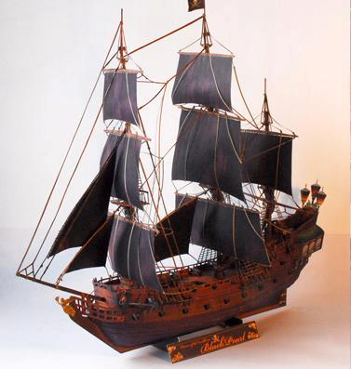

Легенда о Минотавре

Slide 3
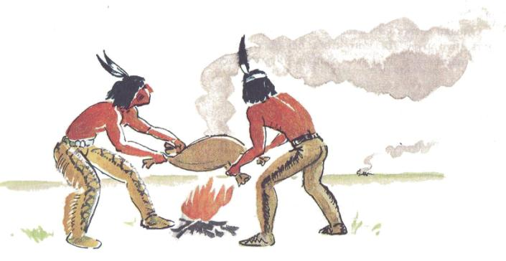
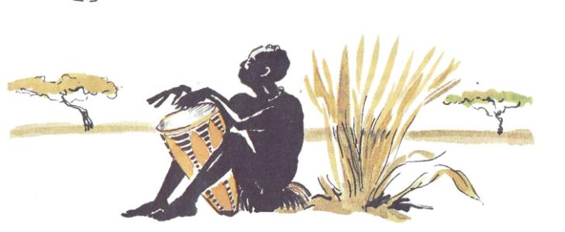
Способы передачи информации

Slide 4
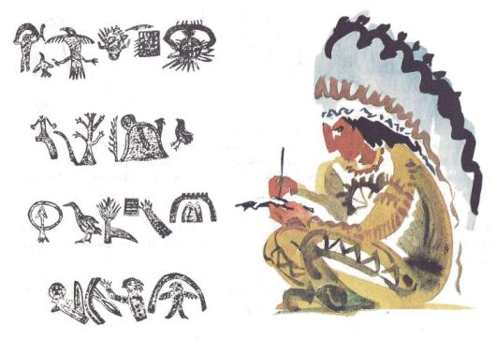
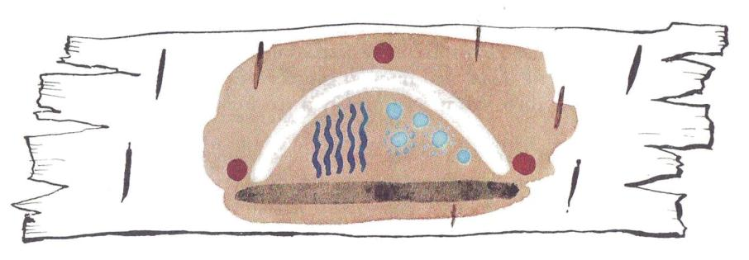
Генри Лонгфелло
«Легенда о Гайавате»

Slide 5
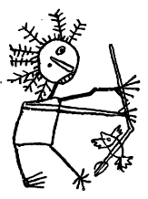

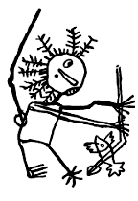



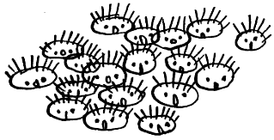
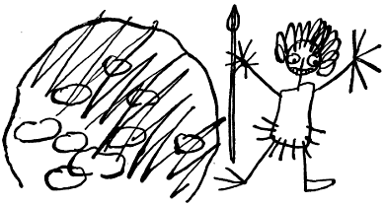
Редьярд Джозеф Киплинг
«Как было написано первое письмо»

Slide 6
Словарная работа
Письмо (англ. Writing) – знаковая система фиксации речи и мыслей, позволяющая с помощью начертательных элементов закреплять их во времени и передавать на расстояние. В своем развитии письмо прошло ряд этапов:
пиктографическое письмо;
идеографическое письмо;
слоговое письмо;
буквенно-звуковое письмо.
Адресат (англ. Addressee) – тот, кто посылает почтовое или телеграфное отправление (лицо или учреждение).
Адресант (англ. Addressant, sender; нем. Adressant) – тот, кому адресовано почтовое отправление (лицо или учреждение).
Корреспонденция –
обмен письмами, переписка – вести корреспонденцию;
письма и другие почтовые отправления – доставка корреспонденции;
сообщения о текущих событиях, присланное откуда-нибудь в газету, журнал – корреспонденция из Благовещенска.

Slide 7

«Я к Вам пишу – чего же боле?»

Slide 8

Основные характеристики письма
Адресант: официальный - неофициальный.
Адресат: официальное лицо - неофициальное; знакомый = малознакомый – незнакомый; близкий – родной.
Информация: деловая – неделовая, личная, эмоциональная.
Коммуникативная задача: сообщить (оповестить), поздравить, извиниться, поделиться впечатлениями, чувствами; поблагодарить.

Slide 9
Напиши мне письмецо…
Занятие 2

Slide 10

Виды писем
личное,
поздравление,
просьба,
благодарность

Slide 11
Правила переписки
Полученное письмо может распечатать и прочитать только его адресат. Чужие письма читать НЕЛЬЗЯ.
Невежливо не ответить на полученное письмо. Сделать это необходимо не позднее 5-7 дней после получения и в вежливой форме.
Бумага и конверт должны быть безупречно чистыми.
Аккуратность, грамотность. Если письмо личное, нужно писать от руки; деловое – можно напечатать. Если вы пишете письмо от руки, постарайтесь, чтобы оно было написано аккуратным почерком, без исправлений.

Slide 12
Правила переписки
Если страниц несколько, их следует пронумеровать. Складывают послание текстом внутрь.
Приветствие с обращением к тому, кому адресовано письмо (ты или Вы).
Сообщить новости, поделиться мыслями, чувствами, переживаниями, посоветоваться, утешить, поспорить, убедить.
Прощание, пожелание удачи, надежда на скорую встречу. Подпись.
Главное требование: получатель письма должен чувствовать, что с ним как будто разговаривают, его уважают и ждут ответа.

Slide 13
Структура письма
Приветствие и (или) обращение – называние того, кому предназначено письмо.
Вступление – извинение, вопросы, отражающие интерес к жизни адресата, любезности в его адрес, пожелания.
Основная часть – изложение информации, интересующей адресата.
Заключение – выражение уважения, любви, преданности, почтения, прощания и т.д.
Подпись. Дата.

Slide 14
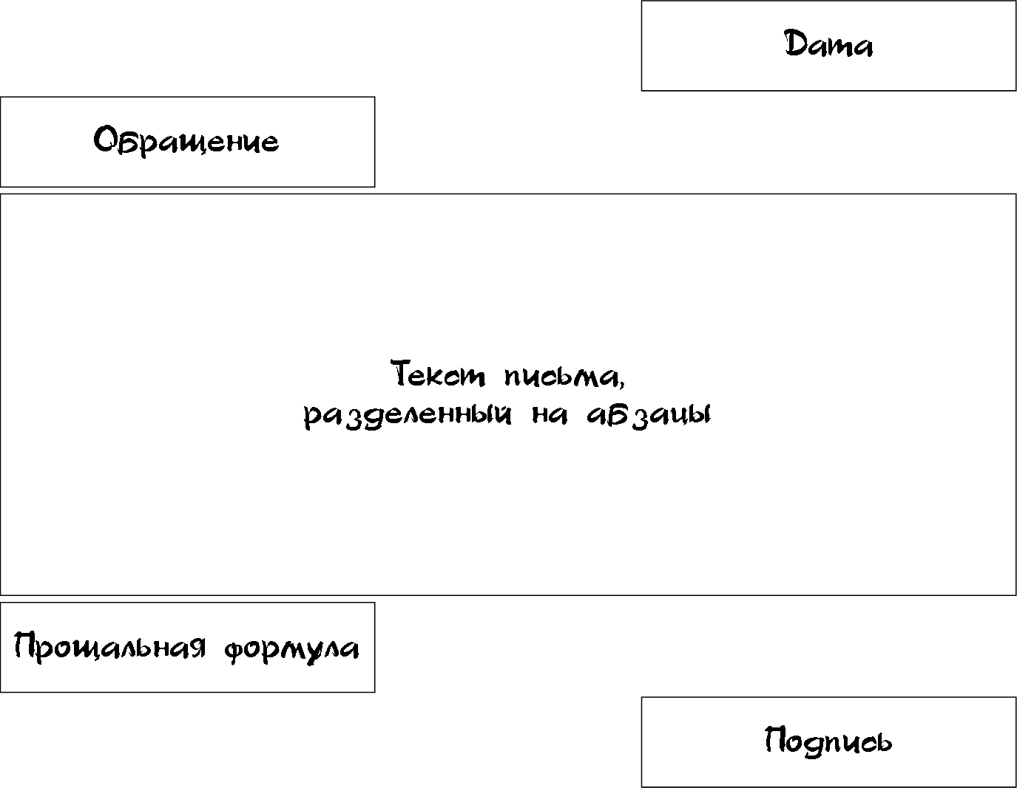
Схема написания письма личного характера

Slide 15
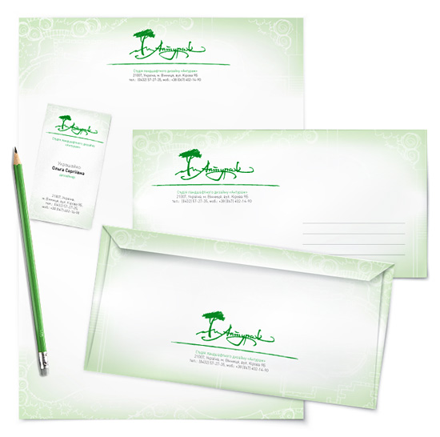
Конве́рт (нем. Kuvert, фр. couvert, couvrir — покрывать) — оболочка для вкладывания, хранения и пересылки бумаг или плоских предметов. Наиболее распространены почтовые конверты.

Slide 16
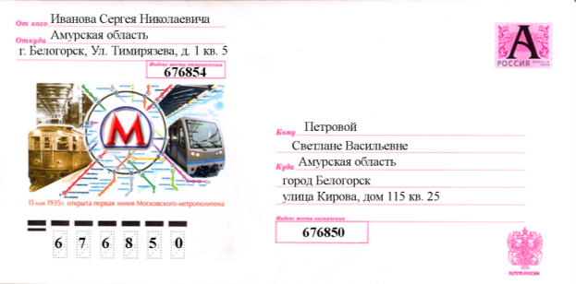
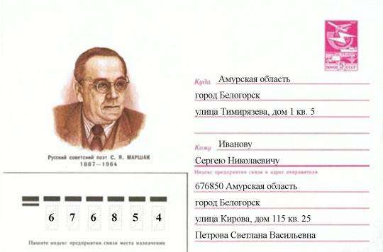
Образец заполнения конверта

Slide 17


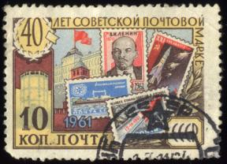
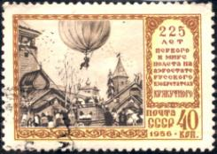




Почто́вая ма́рка — специальный знак, выпускаемый и продаваемый национальными (и иными) почтовыми ведомствами и обладающий определённой номинальной стоимостью (номиналом). Служит для облегчения сборов за пересылку предметов (отправлений), осуществляемых почтой. Наклейка марки на любое почтовое отправление свидетельствует о факте оплаты услуг почтового ведомства (прежде всего — пересылки и доставки корреспонденции: писем, открыток и т. п.).

Slide 18
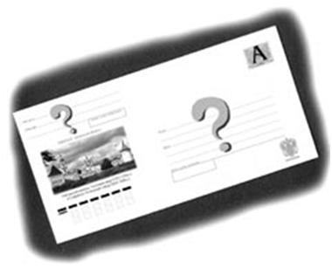
Закончите предложение
В правом верхнем углу письма должна быть поставлена…
Обращение обычно пишут…
В конце письма следует…
Поля оставлять…
Почерк должен быть…
Карандашом писать…
Лист должен быть…

Slide 19

Самопроверка
В правом верхнем углу письма должна быть поставлена… (дата).
Обращение обычно пишут… (в начале письма, обычно в середине первой строки).
В конце письма следует… (подписываться).
Поля оставлять… (обязательно).
Почерк должен быть… (таким, чтобы письмо не превращалось в ребус).
Карандашом писать… (можно только в крайнем случае).
Лист должен быть… (чистым, аккуратным, обрезанным, а не оторванным со всех сторон).

Slide 20
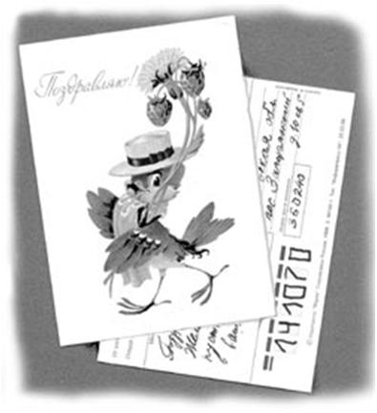
Советы пишущему письмо
Старайся писать ясно и просто.
Учитывай, кому ты пишешь, выбери для своего письма верный тон.
Будь искренним, дружелюбным. Не пиши писем в минуты гнева, раздражения.
Поздравляй родственников и близких в дни рождения, в Новый год и в другие большие семейные праздники.
Не стесняйся выразить чувства любви, нежности, уважения, доверия, если ты ими наполнен.

Slide 21

Применив данные правила и советы, вы обязательно напишите отличное письмо!

